Slide 1

In collaborazione con

Slide 2

1Gli Obiettivi
Generare una oggettiva, condivisa e diffusa consapevolezza circa la:
  dimensione delle principali criticità del processo di gara
  necessità di correttivi agili e facilmente applicabili
  standardizzazione di processi efficaci
Favorire la massima tempestività e sostenibilità di accesso al farmaco.
Razionalizzare i processi di gara con soluzioni tecnico-operative Lean per rendere i tempi del processo snelli ed efficienti.
Costruire un dialogo costante e strutturato tra i principali stakeholder e un osservatorio di monitoraggio sul percorso di miglioramento.
Riduzione
attività
non a valore
Riduzione
lead time gara
Condivisione
e miglioramento
continuo

Slide 3
2Il Format
Metodo
Progetto operativo
Partire dalle criticità e dalle testimonianze dei professionisti
Seguire la filiera del Procurement
Mettere al centro la qualità di una procedura di gara
Workshop partecipati
Rendere protagonisti del cambiamento gli attori principali
Benchmarking interregionale
Lavorare in team
Focus group dedicati
Progettare per essere immediatamente operativi
Divulgazione del modello
Lean Management
Strategia nata nel mondo automotive ma ormai diffusa in ogni ambito lavorativo. Il pensiero snello (Lean) pone al centro della gestione l’orientamento alla massimizzazione del valore creato mediante la riduzione progressiva di ogni forma di spreco seguendo un percorso di miglioramento continuo.

Slide 4
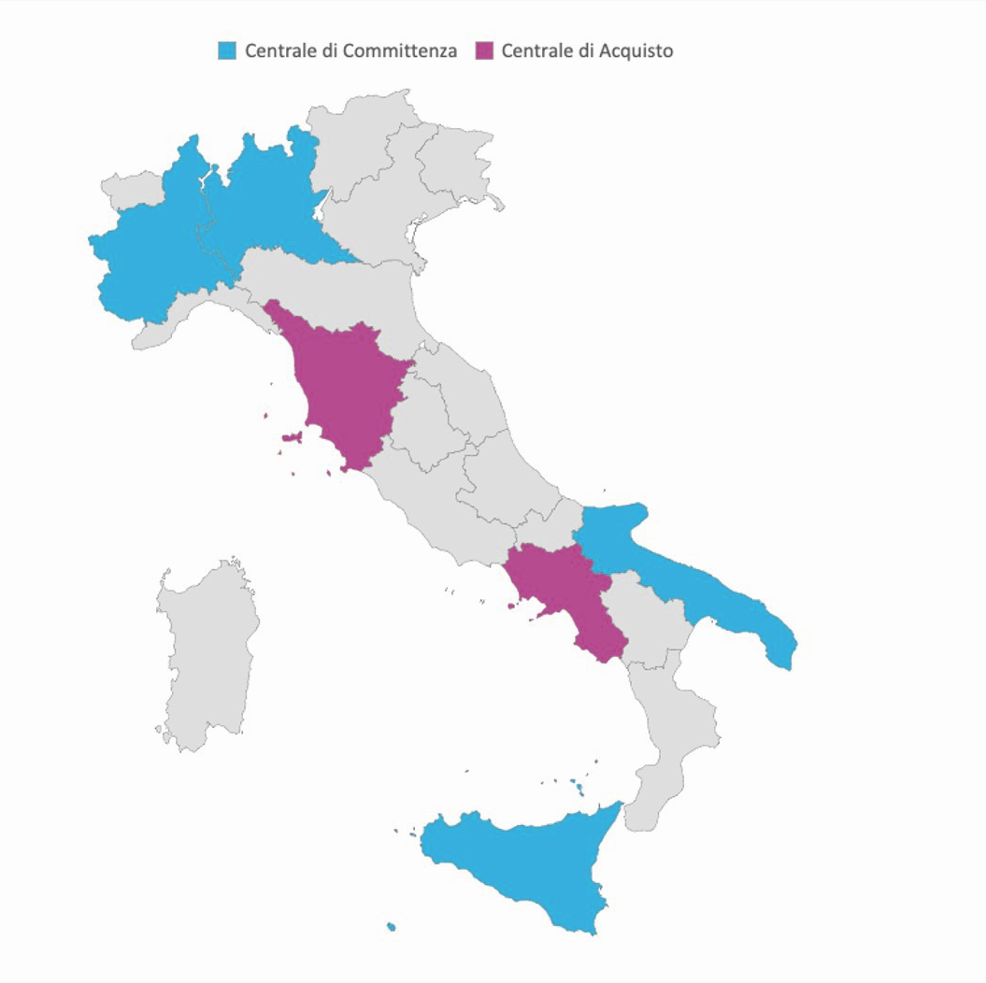
3Identikit dei partecipanti
Lombardia
Sicilia
Piemonte
Campania
Campania
Toscana
Puglia
Puglia
Ogni tavolo è composto da rappresentanti di 2 Regioni:
Centrali di acquisto - Stazioni uniche appaltanti - Soggetti aggregatori
Policy maker regionali e nazionali - Politiche regionali del farmaco
Farmacisti territoriali – Farmacisti ospedalieri
Rappresentanti di istituzioni giuridiche nazionali

Slide 5
4Schema di lavoro
Fase
FASE 1 Assessment
FASE 2 Reengineering
Attività
Mapping
AS IS
Analisi
Cause Radice
Piano di
Implementazione
Plenaria
TO BE
Value Stream Map e Swim Lane
Criticità con > impatto
Individuare e clusterizzare le criticità impattanti
Definirne le cause
Individuare azioni per rimuovere le cause
Costruire piani di azioni
Disegno processo
TO BE
Presentazione finale
Modalità
Workshop
Focus Group
Plenaria
6 Regioni – 3 Tavoli in parallelo
3 Tavoli in parallelo
per temi Focus
Condivisione
Modello lavoro
affrontano lo stesso argomento

Slide 6
5Focus Group
Strategia
Gestione
procedura
Monitoraggio
e rinnovo
Tavolo 1
Tavolo 2
Tavolo 3
Fabbisogno
Scelta Procedura
Base d’Asta
Lotti
Budget locali
Procedure interne Provveditori
Post Convenzione
Stato di erosione
Storni
Monitoring

Slide 7
6Criticità individuate
Azienda trova
fabbisogno esaurito:
Intensità: 4
Iter ph innovativi/
nuovi
Intensità: 5
Errata definizione
del prezzo
base d’asta:
Intensità: 6
Tempi lunghi per
adesione alla convenzione:
Intensità: 4
Mancanza criteri
omogenei nella
definizione del
fabbisogno
Intensità: 5
No standard
di capitolato
Intensità: 6
Difficoltà monitoraggio
erosione:
Intensità: 3
Approcci procedurali
non omogenei
Intensità: 5
Aggiudicazione
solo per
prezzo più basso:
Intensità: 6
Modalità utilizzo
estensione:
Intensità: 6

Slide 8
7Dal Problema alla Soluzione
MINORE
Grado di complessità:
Criticità
Azioni
Tempi lunghi per adesione alla
convenzione
1) Persone dedicate alle gare farmaci
2) Eliminazione atti non necessari e semplificazione criteri autorizzativi
3) Eliminazione attività manuale e cartacea
4) Utilizzo fornitore esterno/ Sistema di
caricamento messo a disposizione da ANAC
Difficoltà monitoraggio erosione/ acquisti reali
Passaggio a una visione d’insieme
Modalità utilizzo estensione
Individuazione punto di riordino

Slide 9
7Dal Problema alla Soluzione
MEDIO
Grado di complessità:
Criticità
Azioni
Mancanza criteri omogenei
nella definizione del fabbisogno
Standardizzazione e centralizzazione del metodo di stima del fabbisogno
Approcci procedurali non omogenei
Matrice Prodotto – Procedura
Errata definizione del prezzo base d’asta
Standard parametro di riferimento per tipologia di farmaco
Azienda trova il fabbisogno esaurito
Modelli ad hoc per la gestione dell’erosione nella transizione
Da gestione locale a gestione centralizzata

Slide 10
7Dal Problema alla Soluzione
FORTE
Grado di complessità:
Criticità
Azioni
Iter ph innovativi/nuovi
1) Centralizzazione della procedura di gara su scala nazionale
2) Parallelizzazione attività preparatorie
[pre Pubblicazione GU]
3) Istituzione Tavoli Tecnici Permanenti Multi
Stakeholder
Aggiudicazione solo per prezzo più basso
Introduzione e valutazione elementi qualitativi anche in termini di servizi aggiuntivi alla vendita prodotto
No standard di capitolato
Tool: capitolato agile zero errori/chiarimenti
individuazione standard di capitolato

Slide 11
8Dal Modulo 1 al Modulo 2
Azioni
Creazione
Community
1) Centralizzazione della procedura di gara su scala nazionale
2) Parallelizzazione attività preparatorie
[pre Pubblicazione GU]
3) Istituzione Tavoli Tecnici Permanenti Multi
Stakeholder
Board
Focus Group
Survey
Introduzione e valutazione elementi qualitativi anche in termini di servizi aggiuntivi alla vendita prodotto
Osservatorio
Argomenti
Tool: capitolato agile zero errori/chiarimenti
individuazione standard di capitolato

Slide 12
9La Community
Governance
Attività
Networking
Rappresentanti principali centrali acquisti,
referenti dei policy maker nazionale e regionali,
Rappresentanti cittadini
Esperti, professionisti
Implementazione modelli di indagine e di raccolta dati (SURVEY)
Organizzazione osservatorio dati e attività (OSSERVATORIO)
Ricerca e approfondimento tematiche specifiche (FOCUS GROUP)
Effettua follow up azioni di miglioramento
  WORKSHOP
  Eventuale inserimento all’interno eventi nazionali:
      Lean Award 2021
      Forum Salute Firenze
      Convegno Fare
      Evento Fiaso
Webinar
Presenza sui social
Team di supporto Telos
15-20 componenti
2 Incontri annuali
1 Survey
2 Focus Group
1 Workshop
2 Webinar
Linkedin
Facebook

Slide 13
9La Community
Board
Centrali committenza
Referenti regionali
Esperti, Professionisti
Rappr. Cittadini
Aria Lombardia
Toscana
Rappresentanti Istituzionali
Cittadinanza attiva
Avv. Rino Tortorelli
Innova Puglia
Campania
Liguria
Provveditori (Fare)
CUC Sicilia
Alisa Liguria
Piemonte
Legal
Azienda Zero Veneto
Sicilia
Direttori Amm.vi
Lazio
Puglia
SCR Piemonte
Veneto
Estar Toscana
Lazio
Soresa Campania
CAT Sardegna

Slide 14
9La Community
Attività
Focus Group 1
Osservatorio argomenti
Survey
Centralizzazione procedura gara su scala nazionale
Studio fattibilità e definizione percorso attuativo
Tempi espletamento procedure
Tempi inserimento nuovi farmaci prontuario
Eventuali elementi
………
Il survey potrebbe essere strutturato estendendo ad altre regioni la verifica delle situazioni/criticità emerse durante il modulo 1 del progetto
Criteri definizione fabbisogni e dossier farmaci standard
Studio di metodi di definizione del fabbisogno customizzati per tipologia di Prodotto
Creazione dossiera farmaci standard
Focus Group 2
Individuazione standard di capitolato
Analisi strutturata e revisione dei capitolati di gara
Analisi di benchmark di capitolato ed identificazione capitolato standard
Definizione e valorizzazione servizi aggiuntivi
Definizione cluster
Definizione driver
Definizione metodologia valutazione qualità

Slide 15

9La Community
Le Fasi
Fase 1.
Fase 4.
Fase 3.
Fase 2.
Costituzione Board Coordinamento
Costruzione dati per osservatorio e survey
Gestione meeting Board operativo
Gestione workshop
Da aprile 2021

Slide 16

Contatti
bacci@telosmanagement.it pestelli@telosmanagement.it nardiello@telosmanagement.it mancini@telosmanagement.it
tucci@telosmanagement.it
In collaborazione con
Sede legale Viale Europa 1 53100 (SI) www.telosmanagement.it
Tel. (+39) 0577 286031

